Slide 1
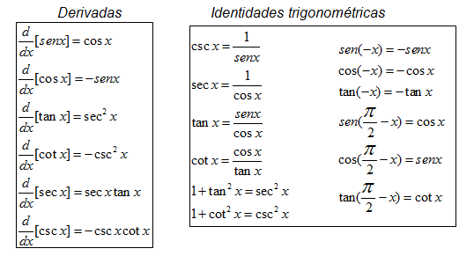

DERIVADA TRIGONOMETRICAS
.

Slide 2
Formulas para derivar funciones trigonométricas:
Derivada de la función seno
Derivada de la función coseno
Derivada de la función tangente

Slide 3
Derivada de la función cotangente
Derivada de la función secante
Derivada de la función cosecante

Slide 4

EJEMPLO:
1
2.
3.
En este ejemplo, partiremos de la formula

